Slide 1
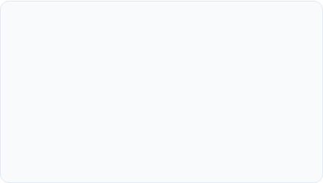
Buổi 13: API as a Product
Chuyển dịch tư duy từ việc xây dựng hệ thống kỹ thuật sang phát triển một sản phẩm kinh doanh hoàn chỉnh.
Kiến thức đạt được
Kỹ năng thực hành
API là sản phẩm: developer experience, monetization, analytics
Thiết kế chiến lược ra mắt API (developer portal, docs, sandbox)
KPIs: số lượng developer đăng ký, call volume, error rate
Đề xuất mô hình kiếm tiền từ API (freemium, pay-per-call)
Nhóm 1:
23020094: Tôn Thiện Khoẻ
21020123: Nguyễn Tiến Hoàng
23020014: Hà Vũ Công
22024538: Trần Hữu Mạnh

Slide 2


API không chỉ là code — API là sản phẩm
Góc nhìn Kỹ thuật
Góc nhìn Sản phẩm
•
Thiết kế Endpoint, Schema, Protocol
•
Tối ưu Developer Experience, Onboarding
•
Đảm bảo Uptime, tối ưu Latency
•
Cam kết SLA, xây dựng Trust, Brand
•
Triển khai Rate Limiting bảo vệ server
•
Thiết kế Pricing tiers, phân bổ Quota
•
Theo dõi Logs, xử lý Errors
•
Đo lường KPIs, Analytics, tỷ lệ Churn
Ví dụ thực tế chứng minh API là một mô hình kinh doanh tỷ đô: (Doanh thu $14B 2023) • (SMS API - Doanh thu $3.8B) • (Doanh thu $10B+)

Slide 3
Developer Experience (DX) — Yếu tố quyết định
Time-to-first-call là KPI quan trọng nhất khi ra mắt API. Developer không kiên nhẫn. Nếu mất > 30 phút, họ sẽ chuyển sang đối thủ.
Checklist DX Tiêu Chuẩn:
•
Sandbox: Cho phép test ngay không cần đăng ký.
•
Consistent errors: Mọi lỗi cùng format chuẩn {error, message, hint}.
•
Instant key: Đăng ký xong, nhận key ngay lập tức.
•
Copy-paste examples: Có sẵn cURL, Python, JS trong docs.
•
Auto docs: Swagger UI tự động đồng bộ với source code.
•
Quota headers: Trả về `X-Quota-Remaining` trong mỗi response.

Slide 4
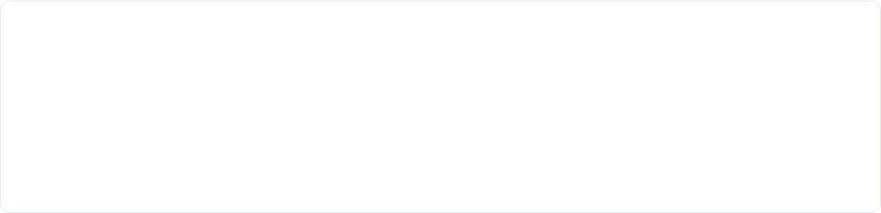


Kiếm tiền từ API — Freemium & Feature Gating
Plan | Mức Giá | Giới Hạn (Quota) | Tính Năng Được Phép
Free | $0 / tháng | 100 calls / ngày | CRUD cơ bản, Sandbox
Pro | $29 / tháng | 10,000 calls / ngày | + Tính năng Search, Analytics
Enterprise | $299 / tháng | Không giới hạn | + SLA 99.9%, Support 24/7
Quota Gating
Feature Gating
Giới hạn SỐ LƯỢNG (VD: Trả lỗi HTTP 429 Too Many Requests khi vượt quá 100 requests/ngày đối với gói Free).
Giới hạn TÍNH NĂNG (VD: Trả lỗi HTTP 403 Forbidden khi người dùng gói Free cố gắng gọi API Search nâng cao).

Slide 5

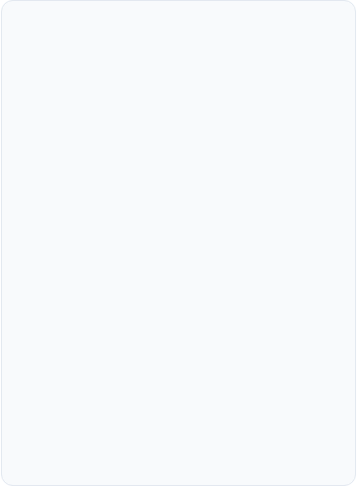
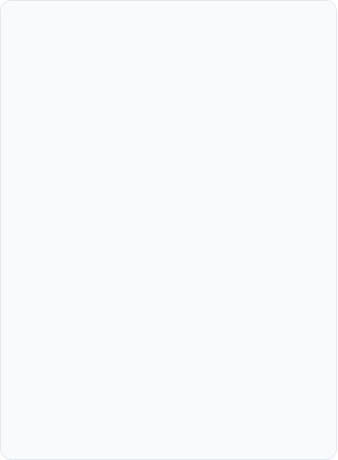






Đo lường KPIs: API as a Product
Acquisition
Engagement
Revenue
Thu hút Developer
Mức độ giữ chân & Chất lượng
Doanh thu & Chuyển đổi
Registered Developers (Target: +20%/tháng)
Active Developers (Target: > 60%)
MRR - Monthly Recurring Revenue (+10%)
Tổng ĐK
30 Ngày
Doanh Thu
Time-to-first-call (Target: < 5 phút)
Error Rate (Target: < 1%)
Free-to-Paid Conversion (Target: 3-5%)
Tốc độ
Lỗi / Tổng
Paid/Free

Slide 6
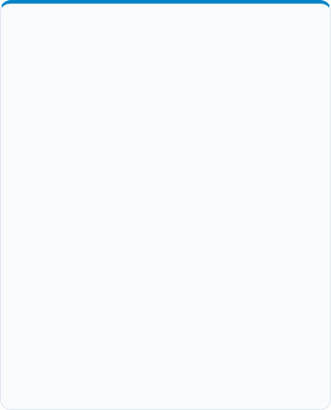
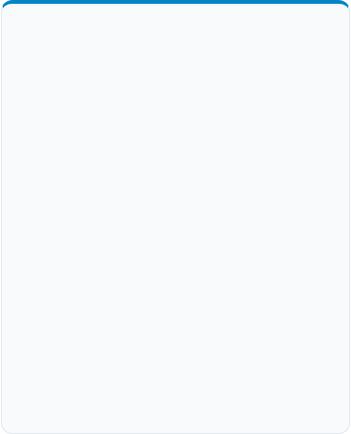
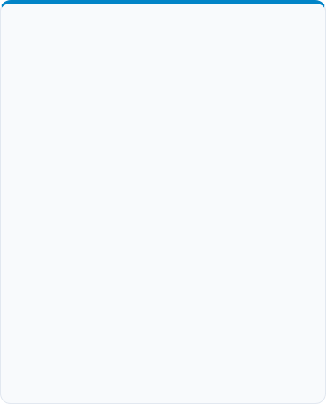



Phiên Live Demo Hệ Thống
Thực hành trải nghiệm hệ thống API dưới cả 2 góc độ: Người dùng (Developer) và Người quản trị (Admin).
Demo A: Developer Journey
Demo B: Admin Dashboard
Demo C: Developer Portal
Sandbox test
Theo dõi MRR trực tiếp
Giao diện Landing & Pricing
Cấp Key & Gọi API
Giám sát Error Rate
Chức năng Đăng ký
Test Feature Gating
Lượng Calls theo Plan
Quản lý Usage Dashboard
Upgrade Account
Top Endpoints Metrics
Tích hợp Live Stats

Slide 7
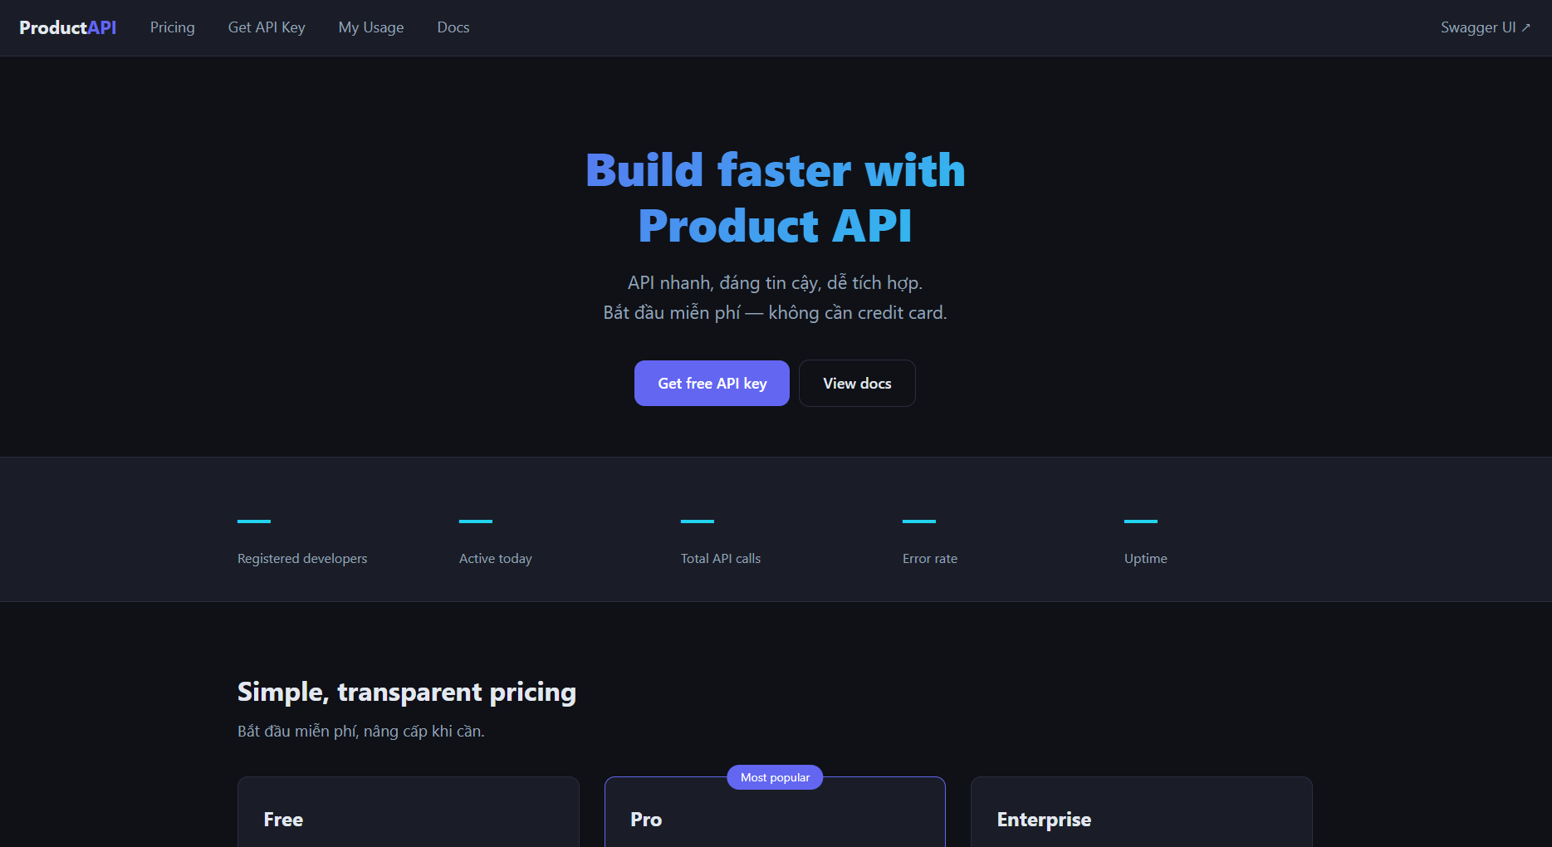
Cấu trúc Developer Portal Chuẩn
Một Portal hoàn chỉnh (như portal.html) cần có:
•
Landing page: Value proposition rõ ràng.
•
Pricing page: So sánh tier, Call-to-action mạnh.
•
Quick start: Lấy key và chạy được trong < 2 phút.
•
Sandbox: Trải nghiệm trước khi cung cấp email.
•
API Reference: Swagger UI tương tác động.
•
Usage dashboard: Quản lý Quota, lịch sử API.
•
Changelog & Support: Kênh forum/email/slack.

Slide 8
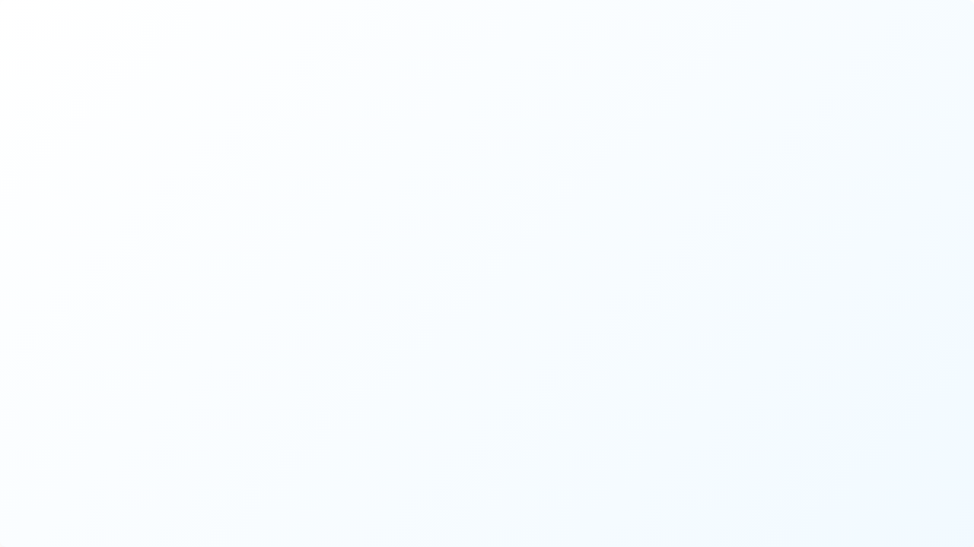
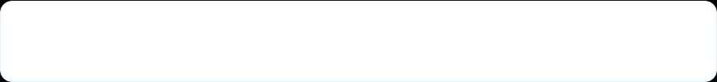
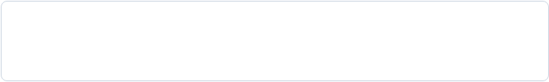
Tổng kết & Thảo luận
API as a Product
=
DX
+
Monetization
+
Analytics
"Quy tắc vàng: Tối ưu cho Developer trước — doanh thu tự khắc theo sau."
Câu hỏi thảo luận:
Hệ thống API nhóm bạn đang xây dựng sẽ áp dụng 3 yếu tố này như thế nào?

